Slide 1
Weekly Report
2020.07.28
Hongsik Kim
Mobile & Network Intelligence Laboratory

Slide 2
WPCN: Paper
Placement Optimization of Energy and Information Access Points in Wireless Powered Communication Networks Suzhi Bi, Member, IEEE and Rui Zhang, Senior Member, IEEE 개선 논문 작성

Slide 3
Current Status
주간 진행 사항
Placement Optimization of Energy and Information Access Points in Wireless Powered Communication Networks 개선 논문 최종 완성
UAV-Aided Wireless Powered Communication Networks: Trajectory Optimization and Resource Allocation for Minimum Throughput Maximization 논문 학습

Slide 4
Current Status
논문 최종 작성
지속적인 수정 작업 중
논문 제출을 위해 https://journals.ieeeauthorcenter.ieee.org/create-your-ieee-journal-article/create-the-text-of-your-article/structure-your-article/#keywords 를 참고하여 논문 최종 수정 예정

Slide 5
Current Status
UAV-Aided WPCN 관련 논문 학습
UAV-Aided Wireless Powered Communication Networks: Trajectory Optimization and Resource Allocation for Minimum Throughput Maximization
Available online at https://ieeexplore.ieee.org/stamp/stamp.jsp?tp=&arnumber=8836548
7. PROPOSED SOLUTION FOR NON-LINEAR EH MODEL 까지의 내용은 200721_WPCN.pptx에 있음

Slide 6
Current Status
UAV-Aided WPCN 관련 논문 학습
8. SIMULATION RESULTS (제안된 알고리즘의 성능 측정)
Uniform하고 random하게 분포된 GT의 개수: 7
Area: 120m x 120m
Integrated/separated UAV에서의 T의 값: 각각 50 sec, 110 sec

Slide 7
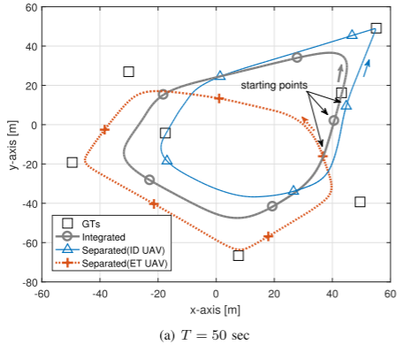
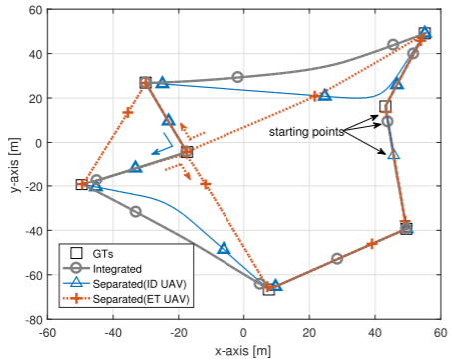
Current Status
UAV-Aided WPCN 관련 논문 학습
8. SIMULATION RESULTS (제안된 알고리즘의 성능 측정)
Algorithm 1으로 최적화한 UAV의 trajectory
원, 삼각형, + 모양의 각 기호는 10초 간격으로 측정한 UAV의 위치
T = 50 sec | T = 110 sec

Slide 8
Current Status
UAV-Aided WPCN 관련 논문 학습
8. SIMULATION RESULTS (제안된 알고리즘의 성능 측정)
T = 50 sec에서는 다음과 같다.
Integrated UAV WPCN | 모든 GT를 커버하려고 함
Separated UAV WPCN | 2개의 UAV가 2개의 서로 다른 영역을 커버하려고 함
비교 | Separated UAV WPCN의 minimum throughput performance가 integrated UAV WPCN보다 28% 큼
T = 50 sec

Slide 9
Current Status
UAV-Aided WPCN 관련 논문 학습
8. SIMULATION RESULTS (제안된 알고리즘의 성능 측정)
T = 110 sec에서는 다음과 같다.
Integrated UAV WPCN | 최적의 경로는 GT를 연결하는 line segment의 집합이 됨
Separated UAV WPCN | 여전히 non-trivial한 trajectory를 보임 (ID UAV, ET UAV에 대한 trajectory가 서로 다름)
비교 | Separated UAV WPCN의 minimum throughput performance가 integrated UAV WPCN보다 16% 큼
T = 110 sec

Slide 10
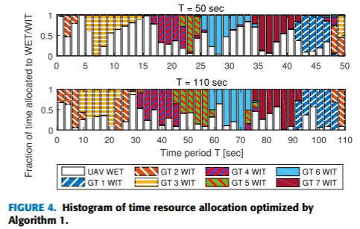
Current Status
UAV-Aided WPCN 관련 논문 학습
8. SIMULATION RESULTS (제안된 알고리즘의 성능 측정)
Algorithm 1에 의해 최적화된 Time Resource Allocation

Slide 11
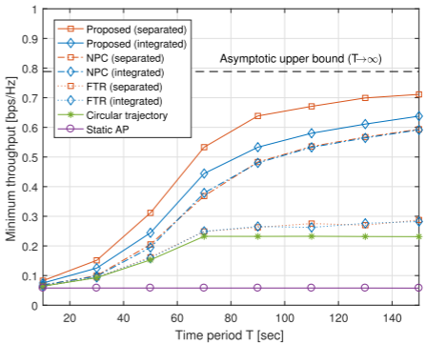
Current Status
UAV-Aided WPCN 관련 논문 학습
8. SIMULATION RESULTS (제안된 알고리즘의 성능 측정)
제안된 알고리즘에 대한 minimum throughput performance 비교
Time slot의 길이는 1 sec
Static AP | 고정된 HAP가 H=8m의 고도에 있음
Circular trajectory | UAV trajectory가 circular path로 지정
Fixed time resources | Fixed time resource에 대해 uplink power와 UAV trajectory 계산 (Algorithm 1)
Naïve power control | 각 GT가 harvest된 에너지를 이전 time slot (for WIT)에서 모두 사용

Slide 12
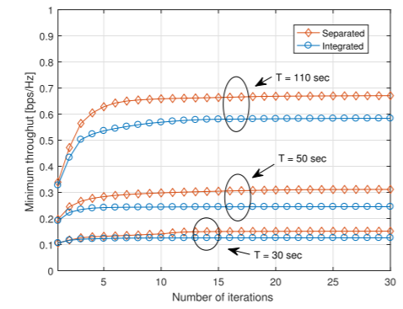
Current Status
UAV-Aided WPCN 관련 논문 학습
8. SIMULATION RESULTS (제안된 알고리즘의 성능 측정)
Algorithm 1의 convergence
T | 110 sec
Separated | 0.65 ~ 0.7
Integrated | 0.55 ~ 0.6
T | 50 sec
Separated | 0.3 ~ 0.35
Integrated | 0.2 ~ 0.25
T | 30 sec
Separated | 0.15
Integrated | 0.125

Slide 13
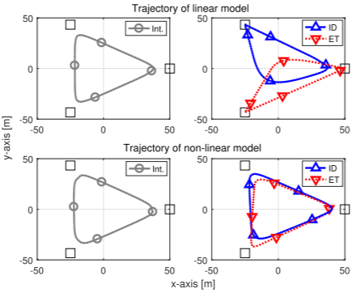
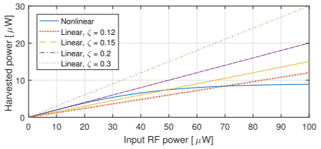
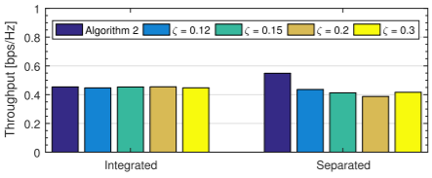
Current Status
UAV-Aided WPCN 관련 논문 학습
8. SIMULATION RESULTS (제안된 알고리즘의 성능 측정)
Non-linear와 linear EH model의 비교
Input RF power에 따른 harvested power | Optimized trajectory 비교 | 모델 최적화 시의 throughput 차이

Slide 14
Github
https://github.com/WannaBeSuperteur/2020/tree/master/WPCN

